Slide 1
ONLINE MEDICAL GINEKOLOGY
Mavzu;TORCH infeksiyasi nima va u qanday aniqlanadi.
DR_NEMATULLAYEVNA

Slide 2
Viruslar – hujayra tuzilishiga ega bo’lmagan infeksion antigenlar bo’lib, ular xo’jayin tanasidan tashqarida hayot kechira olmaydi.Ya’ni ular hujayra ichi parazitlaridir. Viruslarning qismlari *kapsid *nuklein kislota

Slide 3
TORCH-infektsiyalar — har qanday yosh va jinsdagi odamlarga ta’sir qilishi mumkin bo’lgan, infeksiyalar va bakteriyalar majmuasi hisoblanadi.
T - tocsaplozmos O -other(gepatit A,B,C;sifilis,xlamidioz,HPV) R - rubella C - cytomegalovirus H - herpes (tip I,II)

Slide 4
Tocsaplozmos-bu zoonos kasallik bo’lib hayvonlardan odamlarga yuqadi.Barcha dunyo odamlarning 75%da uchraydi.U ayolga homildorlik vaqtida yuqadigan bo’lsa homilaning erta muddatlarda tushishiga sabab bo’ladi.

Slide 5
Other- eng asosiy homiladorlarga xavf solishi mumkin bo’lgan turlari; -xlamidiya -ureoplazma -mikoplazma !Asosan qon orqali (jinsiy aloqada) yuqadi.

Slide 6
Rubella(qizilcha)-viruslarning homila uchun eng havfli turi hisoblanadi.Uning havflilik darajasi barcha viruslar orasida 25%ni tashkil qiladi.Qizilcha havo tomchi orqali yuqadi va homilador ayolarning 70%da qizilchaga nisbatan bir umurlik immunitet bo’ladi.Qizilcha virusini birinchi marta yuqtirgan homilador ayolning homilasida nerv to’qimasiga va yuragiga ta’sir ko’rsatadi.Shuning uchun I trimestrda qizilcha virusi qonda aniqlanishi abortga ko’rsatma bo’ladi.

Slide 7
Cytomegolovirus- bu virus qon va so’lak tarkibida ko’p miqdorda bo’lib yuqishi ham qon orqali ham so’lak orqali bo’ladi.Bu virus homilaning erta tushushi, homila nuqsonlari yoki rivojlanishdan to’xtashi sodir bo’ladi.Agar shu virus bilan kasallangan tirik bola tug’lsa ham bolada eshitish va ko’rish kabi nuqsonlar bilan tug’iladi.

Slide 8
Herpes(tip I-II) – gerpes havo tomchi va jinsiy yo’llar orqali yuqadi.Aholining 90%da HSV bor va 5%da klinik belgilar rivojlanadi. Uning o’tkir formasi onadan yo’ldosh orqali homilaga yuqadi.Herpes simplex eng ko’p uchraydi.Odatda kasallangan odamdan soglom odamga gerpesning pufakchalaridagi suyuqlik orqali yuqadi.Og’iz atrofiga toshmalar toshishi bilan namoyon bo’ladi.Herpes genitalis jinsiy a’zolarda toshmalar bilan namoyon bo’ladi.

Slide 9
TORCH ni qanday tekshiramiz? Qonda – IgG, IgM. Qinda - PSR(mazok) Viruslarning birlamchi (o’tkir) va ikkilamchi (latent)turiga qarab davo qilinadi.

Slide 10
Homilani nobud qilivuchi sabablar. -infeksiyalar -gormonlar(progesteron,testesteron,TTG) -qonning ivuvchanlikni tek(PTI,MNO,fibrinogen) -qon guruhni ( RH- ) -spermotozoidlarning nuqsonlarida

Slide 11
Davolash *immunitetni oshirish *viruslarga qarshi davo *antibacterial davo *simtomatik davo Tocsaplozmos,CVM va Rubella simtomatik davo va immunitetni oshirish.

Slide 12
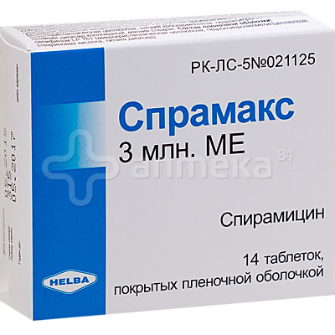
Viruslarga qarshi dorilar

